Slide 1



المستوى
المقاعد
محدودة
2
أنشطة اللغة العربية
المرحلة الثالثة : أين نحن في الزمان والمكان؟
المجال الأول: أين أسكن؟
الأسبوع 1
اليوم 5
نسخة تجريبية موجهة لمؤسسات الريادة
نسخة قيد التطوير

Slide 2


تنظيم حصص الأسبوع التربوي
اليوم
2
اليوم
1
أنشطة اعتيادية (10د)
الاستماع والتحدث : عناصر الحكاية / تقديم الفعل الكلامي (30د)
القراءة استراتيجية المفردات (35د)
خط ونقل (15د)
أنشطة اعتيادية (10د)
معجم (30د)
الاستماع والتحدث: التوقع والتحقق (30د)
الطلاقة: (20د)
اليوم
4
اليوم
3
أنشطة اعتيادية (10د)
قراءة : استثمار النص (30د)
الاستماع (استثمار) والتحدث (الإنتاج) 20د
تمارين كتابية: البنيات اللغوية (30د)
أنشطة اعتيادية (10د)
الاستماع (البنية السردية) والتحدث (لعب الأدوار) (20د)
قراءة: استراتيجية الفهم (45د)
إملاء ½: (15د)
اليوم
6
اليوم
5
أنشطة اعتيادية (10د)
الطلاقة: توليف ودعم (20د)
توليف ودعم (30د)
قراءة إثرائية (30د)
أنشطة اعتيادية (10د)
الاستماع والتحدث: إعادة السرد 20د
قراءة: استخلاص العبرة (20د)
تعبير كتابي (25د)
إملاء 2/2 :(15د)

Slide 3
خاص بالأستاذ
هيكلة حصة اليوم
النشاط الاعتيادي
1
10
تحدي الطلاقة
إملاء
دقـائق
الاستماع والتحدث
2
20
ورشة الاستماع : إعادة الإنتاج
دقيقة
قراءة
3
20
استخلاص العبرة
دقيقة
تعبير كتابي
3
25
التعليق على مشاهد متسلسلة بجمل بغرض وصف معالم القرية
دقيقة
إملاء
4
15
أسماء الإشارة
دقيقة

Slide 4

خاص بالأستاذ
عند نهاية الحصة
على الأقل % 80 من المتعلمين سيكونون قادرين على:
قراءة فقرات بطلاقة في حدود 40 كلمة.
إعادة إنتاج الحكاية من خلال إعادة السرد
التعليق على مشاهد متسلسلة بجمل بغرض وصف معالم القرية
توظيف أسماء الإشارة للتعليق على صور.

Slide 5
افتتاح الحصة

Slide 6


اختــتام الحـــــصة
إملاء
تعبير كتابي
قــــــــــــــــراءة
استــــــــماع وتحدث
افتتــاح الحــــصة
مرحبا بكم . سننطلق في حصة اللغة العربية .

Slide 7





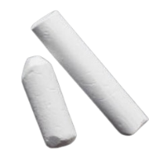
اختــتام الحـــــصة
إملاء
تعبير كتابي
قــــــــــــــــراءة
استــــــــماع وتحدث
افتتــاح الحــــصة
ضعوا اللوحة، الدفتر والمقلمة في القمطر

Slide 8
اختــتام الحـــــصة
إملاء
تعبير كتابي
قــــــــــــــــراءة
استــــــــماع وتحدث
افتتــاح الحــــصة
يراقب الأستاذ الواجب المنزلي.
لنقرأ معا.
أَنا : أُشاهِدُ فيلْماً.
تُشاهِدينَ فيلْماً.
أَنْتِ: ...........................
يُشاهِدونَ فيلْماً.
هُمْ: ...........................

Slide 9
المقاعد
محدودة
10
دقـائق
نشاط اعتيادي1/2
تحدي الطلاقة
إملاء

Slide 10


اختــتام الحـــــصة
إملاء
تعبير كتابي
قــــــــــــــــراءة
استــــــــماع وتحدث
افتتــاح الحــــصة
سنبدأ تحدي الطلاقة.
سيقوم منكم 5 تلاميذ الذين سحبت أسماؤهم من العلبة لقراءة فقرة بدقة واسترسال.

Slide 11

اختــتام الحـــــصة
إملاء
تعبير كتابي
قــــــــــــــــراءة
استــــــــماع وتحدث
افتتــاح الحــــصة
سأقرأ أولا، تابعوا معي
يؤشر الأستاذ تحت المقروء
رَجَعَتْ سَناءُ لِزِيارَةِ قَرْيَتِها. نَزَلَتْ مِنَ ﭐلْحافِلَةِ وَمَشَتْ مُسْرِعَةً كَيْ تَصِلَ قَبْلَ ﭐلْغُروبِ. في ﭐلطَّريقِ رَأَتِ ﭐلْفَلّاحينَ فيﭐلْبَساتينِ وﭐلْأَغْنامَ في ﭐلْمُروجِ. وَبَعْدَ مُدَّةٍ، بانَتْ لَها قَرْيَتُها، فَشَعَرَتْ بِقُشْعَريرَةٍ تَهُزُّ جِسْمَها. وَكَمْ كانَتْ فَرْحَتُها عَظيمَةً عِنْدَما ﭐكْتَشَفَتْ مَدْرَسَتَها في حُلَّةٍ جَديدَةٍ.

Slide 12
اختــتام الحـــــصة
إملاء
تعبير كتابي
قــــــــــــــــراءة
استــــــــماع وتحدث
افتتــاح الحــــصة
لنقرأ قراءة مشتركة.
يؤشر الأستاذ تحت المقروء
رَجَعَتْ سَناءُ لِزِيارَةِ قَرْيَتِها. نَزَلَتْ مِنَ ﭐلْحافِلَةِ وَمَشَتْ مُسْرِعَةً كَيْ تَصِلَ قَبْلَ ﭐلْغُروبِ. في ﭐلطَّريقِ رَأَتِ ﭐلْفَلّاحينَ فيﭐلْبَساتينِ وﭐلْأَغْنامَ في ﭐلْمُروجِ. وَبَعْدَ مُدَّةٍ، بانَتْ لَها قَرْيَتُها، فَشَعَرَتْ بِقُشْعَريرَةٍ تَهُزُّ جِسْمَها. وَكَمْ كانَتْ فَرْحَتُها عَظيمَةً عِنْدَما ﭐكْتَشَفَتْ مَدْرَسَتَها في حُلَّةٍ جَديدَةٍ.

Slide 13
اختــتام الحـــــصة
تمارين كتابية
قــــــــــــــــراءة
إملاء
تعبير كتابي
استــــــــماع وتحدث
افتتــاح الحــــصة
قراءة صامتة
الفئة A تقرأ الفقرة الفئة B تقرأ الجملة المضغوطة الفئة C تقرأ الكلمات المضغوطة الملونة
رَجَعَتْ سَناءُ لِزِيارَةِ قَرْيَتِها. نَزَلَتْ مِنَ ﭐلْحافِلَةِ وَمَشَتْ مُسْرِعَةً كَيْ تَصِلَ قَبْلَ ﭐلْغُروبِ. في ﭐلطَّريقِ رَأَتِ ﭐلْفَلّاحينَ فيﭐلْبَساتينِ وﭐلْأَغْنامَ في ﭐلْمُروجِ. وَبَعْدَ مُدَّةٍ، بانَتْ لَها قَرْيَتُها، فَشَعَرَتْ بِقُشْعَريرَةٍ تَهُزُّ جِسْمَها. وَكَمْ كانَتْ فَرْحَتُها عَظيمَةً عِنْدَما ﭐكْتَشَفَتْ مَدْرَسَتَها في حُلَّةٍ جَديدَةٍ.

Slide 14

اختــتام الحـــــصة
إملاء
تعبير كتابي
قــــــــــــــــراءة
استــــــــماع وتحدث
افتتــاح الحــــصة
يقرأ التلميذ الأول. ويسجل الأستاذ على سجل الطلاقة. وهكذا بالنسبة للأربعة الآخرين.
الفئة A تقرأ الفقرة / الفئة B تقرأ الجملة المضغوطة / الفئة C تقرأ الكلمات المضغوطة الملونة
رَجَعَتْ سَناءُ لِزِيارَةِ قَرْيَتِها. نَزَلَتْ مِنَ ﭐلْحافِلَةِ وَمَشَتْ مُسْرِعَةً كَيْ تَصِلَ قَبْلَ ﭐلْغُروبِ. في ﭐلطَّريقِ رَأَتِ ﭐلْفَلّاحينَ فيﭐلْبَساتينِ وﭐلْأَغْنامَ في ﭐلْمُروجِ. وَبَعْدَ مُدَّةٍ، بانَتْ لَها قَرْيَتُها، فَشَعَرَتْ بِقُشْعَريرَةٍ تَهُزُّ جِسْمَها. وَكَمْ كانَتْ فَرْحَتُها عَظيمَةً عِنْدَما ﭐكْتَشَفَتْ مَدْرَسَتَها في حُلَّةٍ جَديدَةٍ.

Slide 15


الفائزون بنجمة الطلاقة هم:

Slide 16
المقاعد
محدودة
10
دقـائق
نشاط اعتيادي2/2
تحدي الطلاقة
إملاء

Slide 17
اختــتام الحـــــصة
إملاء
تعبير كتابي
قــــــــــــــــراءة
استــــــــماع وتحدث
افتتــاح الحــــصة
اقرؤوا بعد قراءتي
هذا مَكْتَبُ ﭐلْبَريدِ.
هذِهِ سَبّورَةُ ﭐلْفَصْلِ.
هؤُلاءِ فَلّاحو ﭐلْقَرْيَةِ.

Slide 18
اختــتام الحـــــصة
إملاء
تعبير كتابي
قــــــــــــــــراءة
استــــــــماع وتحدث
افتتــاح الحــــصة
والآن سيأتي منكم اثنان للقراءة بالتناوب كلمة فكلمة
هذا مَكْتَبُ ﭐلْبَريدِ.
هذِهِ سَبّورَةُ ﭐلْفَصْلِ.
هؤُلاءِ فَلّاحو ﭐلْقَرْيَةِ.

Slide 19

اختــتام الحـــــصة
إملاء
تعبير كتابي
قــــــــــــــــراءة
استــــــــماع وتحدث
افتتــاح الحــــصة
خذوا ألواحكم

Slide 20
اختــتام الحـــــصة
إملاء
تعبير كتابي
قــــــــــــــــراءة
استــــــــماع وتحدث
افتتــاح الحــــصة
صححوا الخطأ الموجود في الكلمة: بنطق الأستاذ الكلمة
هدِهِ

Slide 21

اختــتام الحـــــصة
إملاء
تعبير كتابي
قــــــــــــــــراءة
استــــــــماع وتحدث
افتتــاح الحــــصة
ارفعوا الألواح

Slide 22
اختــتام الحـــــصة
إملاء
تعبير كتابي
قــــــــــــــــراءة
استــــــــماع وتحدث
افتتــاح الحــــصة
صححوا
هذِهِ

Slide 23
من يقرأ؟
هذا مُديرُ مَدْرَسَتي، وَهذِهِ مُعَلِّمَتي وَهؤُلاءِ أَصْدِقائي.

Slide 24
المقاعد
محدودة
20
دقـيقة
2. استماع وتحدث
إعادة سرد الحكاية

Slide 25
اختــتام الحـــــصة
إملاء
تعبير كتابي
قــــــــــــــــراءة
استــــــــماع وتحدث
افتتــاح الحــــصة
في هذه الحصة ستعيدون سرد الحكاية انطلاقا من مشاهدها.
استمعوا مجددا.

Slide 26
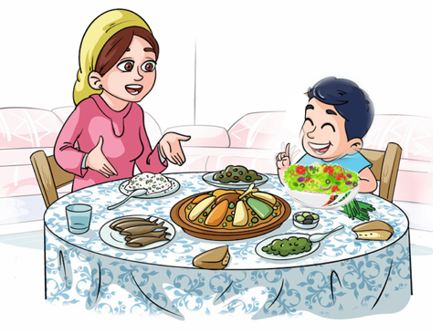
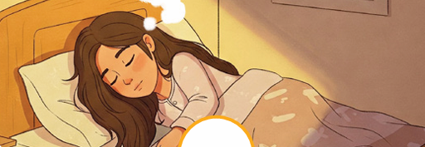
اختــتام الحـــــصة
إملاء
تعبير كتابي
قــــــــــــــــراءة
استــــــــماع وتحدث
افتتــاح الحــــصة
سأسرد لكم المقطع الأول بأسلوبي الخاص. استمعوا
من يعيد السرد؟
سأسرد لكم المقطع الأول بأسلوبي الخاص. استمعوا
عَلى مائِدَةِ وَجْبَةِ ٱلْغَداءِ، كانَتْ........

Slide 27
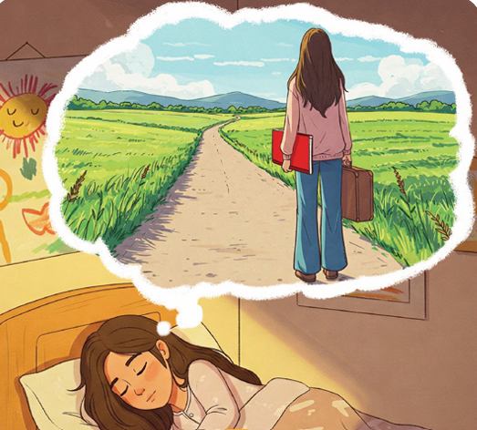
اختــتام الحـــــصة
إملاء
تعبير كتابي
قــــــــــــــــراءة
استــــــــماع وتحدث
افتتــاح الحــــصة
من منكم يسرد المقطع الثاني؟
يمكن أن يكون السرد تعاونيا بين المتعلمين
سأسرد لكم المقطع الأول بأسلوبي الخاص. استمعوا
عَلى مائِدَةِ وَجْبَةِ ٱلْغَداءِ، كانَتْ........

Slide 28

اختــتام الحـــــصة
إملاء
تعبير كتابي
قــــــــــــــــراءة
استــــــــماع وتحدث
افتتــاح الحــــصة
من منكم يسرد المقطع الثالث؟
يمكن أن يكون السرد تعاونيا بين المتعلمين

Slide 29
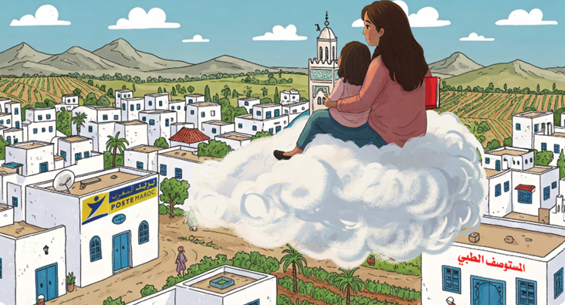
اختــتام الحـــــصة
إملاء
تعبير كتابي
قــــــــــــــــراءة
استــــــــماع وتحدث
افتتــاح الحــــصة
من منكم يسرد المقطع الأخير؟
يمكن أن يكون السرد تعاونيا بين المتعلمين

Slide 30
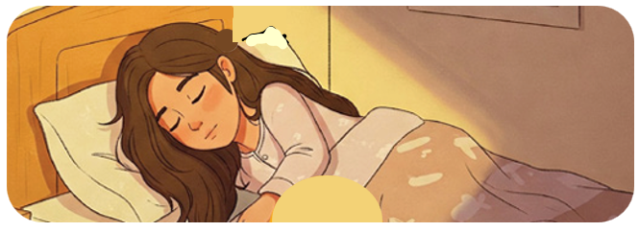
اختــتام الحـــــصة
إملاء
تعبير كتابي
قــــــــــــــــراءة
استــــــــماع وتحدث
افتتــاح الحــــصة
من منكم يسرد المقطع الأخير؟
يمكن أن يكون السرد تعاونيا بين المتعلمين
مَرْيَمُ، اِسْتَيْقِظي، لَقَدْ حانَ وَقْتُ ﭐلْمَدْرَسَةِ.

Slide 31
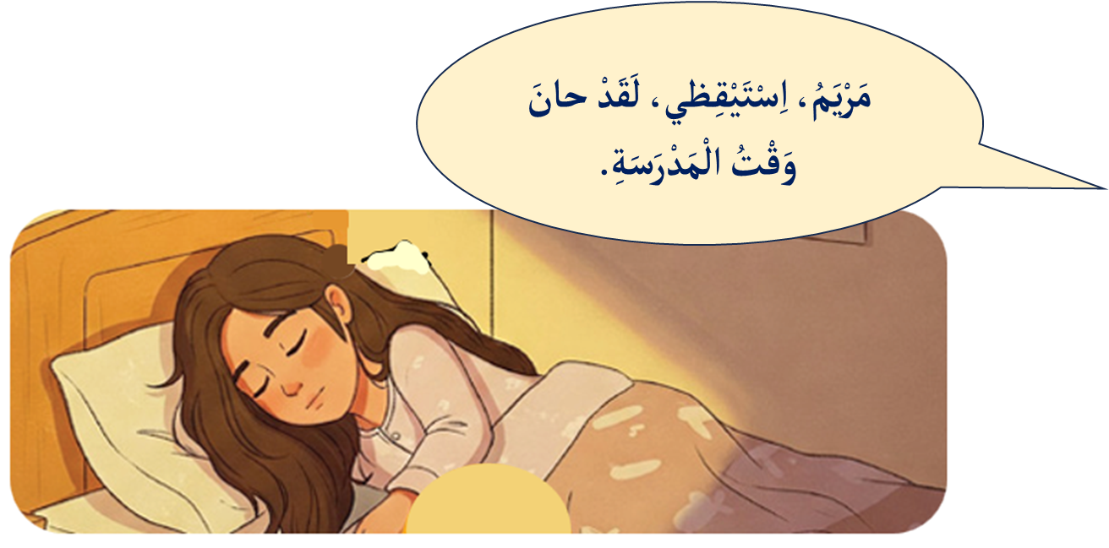
اختــتام الحـــــصة
إمــــــلاء
قــــــــــــــــراءة
استــــــــماع وتحدث
افتتــاح الحــــصة
لنتعاون الآن على سرد الحكاية حدثا بعد حدث.

Slide 32

انتبهوا سأقرأ لكم لغزا. لديكم دقيقة للتفكير . من يجيب؟
أطيرُ بِلا جَناحٍ، وَأَسيرُ بِلا وَقودٍ.
مَرَّةً أَظْهَرُ بَيْضاءَ، وَمَرَّةً أَظْهَرُ سَوْداءَ.
أَحْمِلُ ﭐلْماءَ، وَيَدْفَعُني ﭐلْهَواءُ.
فَمَنْ أَكونُ؟

Slide 33

الجواب هو:
ينقر الأستاذ ليظهر الجواب
أَنا أطيرُ بِلا جَناحٍ، وَأَسيرُ بِلا وَقودٍ.
مَرَّةً أَظْهَرُ بَيْضاءَ، وَمَرَّةً أَظْهَرُ سَوْداءَ.
أَحْمِلُ ﭐلْماءَ، وَيَدْفَعُني ﭐلْهَواءُ.
فَمَنْ أَكونُ؟
اَلسَّحابَةُ

Slide 34
المقاعد
محدودة
20
دقـيقة
3. قراءة
القراءات الجهرية
استخلاص العبر

Slide 35
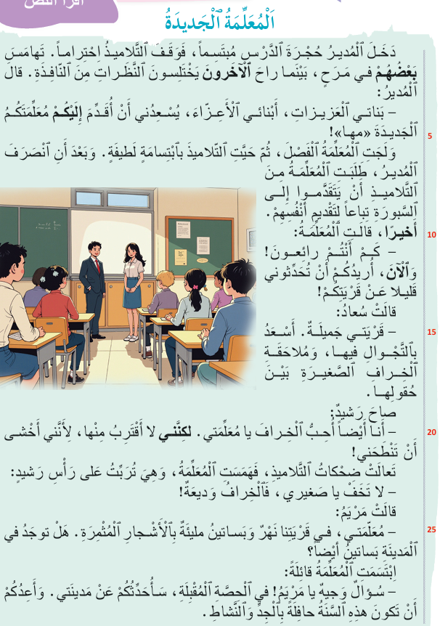
اختــتام الحـــــصة
إملاء
تعبير كتابي
قــــــــــــــــراءة
استــــــــماع وتحدث
افتتــاح الحــــصة
في هذه الحصة ستقومون بقراءة نص " المعلمة الجديدة" على الكراسة
خذوا كراساتكم ص 12

Slide 36
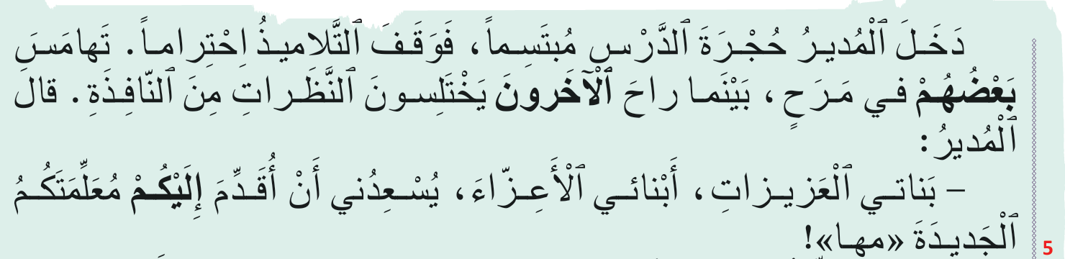
اختــتام الحـــــصة
إملاء
تعبير كتابي
قــــــــــــــــراءة
استــــــــماع وتحدث
افتتــاح الحــــصة
تابعوا معي. سأقرأ المقطع الأول.
يؤشر الأستاذ على المقروء.

Slide 37
اختــتام الحـــــصة
إملاء
تعبير كتابي
قــــــــــــــــراءة
استــــــــماع وتحدث
افتتــاح الحــــصة
اقرؤوا المقطع على كراساتكم قراءة صامتة

Slide 38
اختــتام الحـــــصة
إملاء
تعبير كتابي
قــــــــــــــــراءة
استــــــــماع وتحدث
افتتــاح الحــــصة
من يقرأ؟
يقرأ المتعلمون مقاطع الفقرة قراءات تتابعية

Slide 39
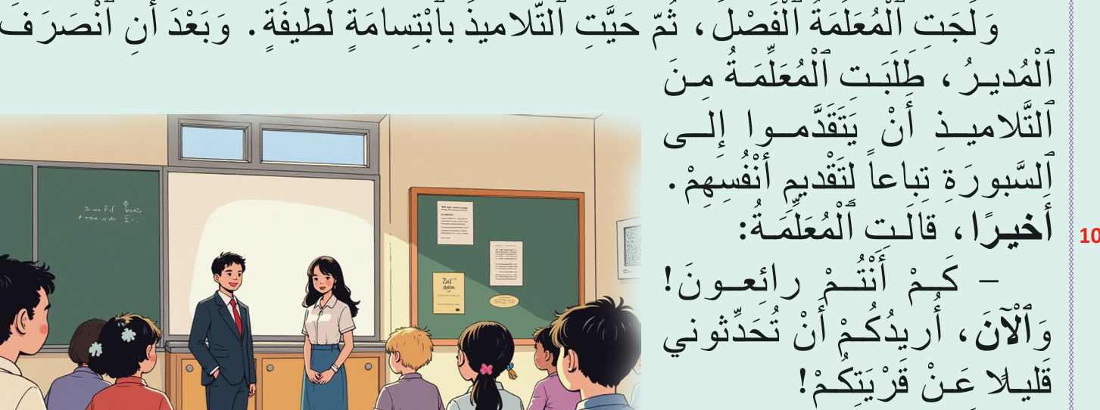
اختــتام الحـــــصة
إملاء
تعبير كتابي
قــــــــــــــــراءة
استــــــــماع وتحدث
افتتــاح الحــــصة
تابعوا معي. سأقرأ المقطع الثاني.
يؤشر الأستاذ على المقروء.

Slide 40
اختــتام الحـــــصة
إملاء
تعبير كتابي
قــــــــــــــــراءة
استــــــــماع وتحدث
افتتــاح الحــــصة
اقرؤوا المقطع على كراساتكم قراءة صامتة

Slide 41
اختــتام الحـــــصة
إملاء
تعبير كتابي
قــــــــــــــــراءة
استــــــــماع وتحدث
افتتــاح الحــــصة
من يقرأ؟
يقرأ المتعلمون مقاطع الفقرة قراءات تتابعية

Slide 42
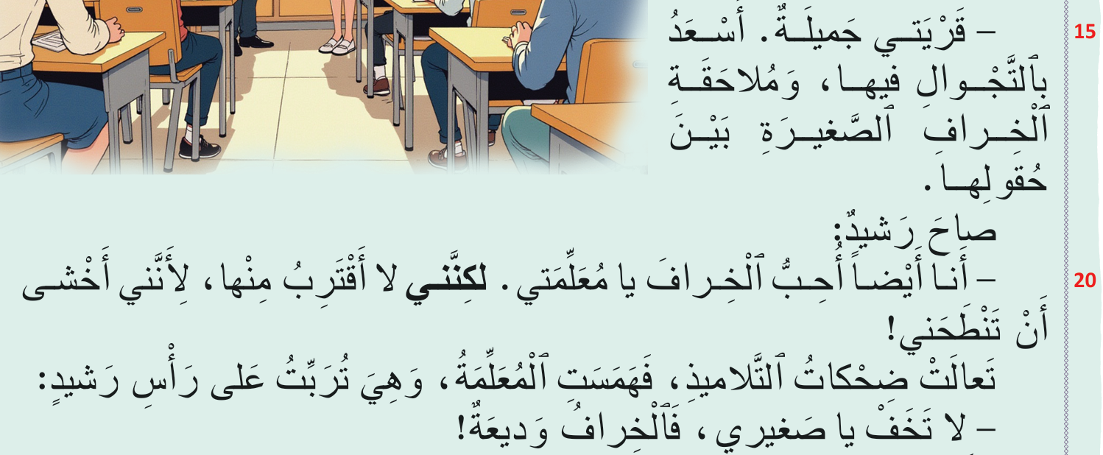
اختــتام الحـــــصة
إملاء
تعبير كتابي
قــــــــــــــــراءة
استــــــــماع وتحدث
افتتــاح الحــــصة
تابعوا معي. سأقرأ المقطع 3.
يؤشر الأستاذ على المقروء.

Slide 43
اختــتام الحـــــصة
إملاء
تعبير كتابي
قــــــــــــــــراءة
استــــــــماع وتحدث
افتتــاح الحــــصة
من اقرؤوا المقطع على كراساتكم قراءة صامتة

Slide 44
اختــتام الحـــــصة
إملاء
تعبير كتابي
قــــــــــــــــراءة
استــــــــماع وتحدث
افتتــاح الحــــصة
من يقرأ؟
يقرأ المتعلمون مقاطع الفقرة قراءات تتابعية

Slide 45
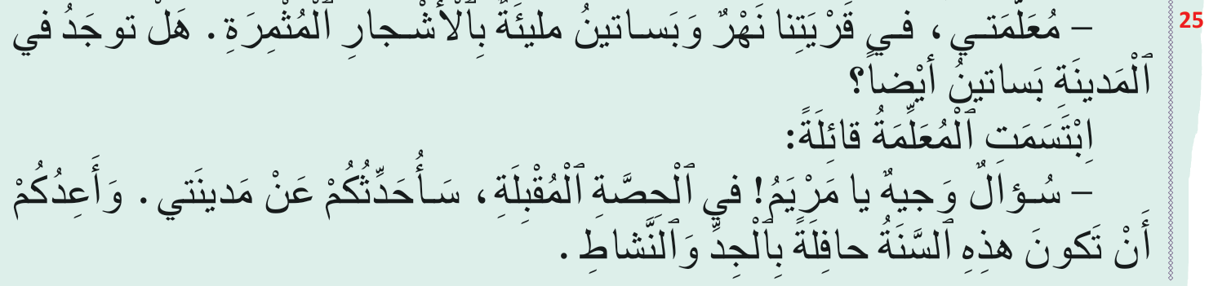
اختــتام الحـــــصة
إملاء
تعبير كتابي
قــــــــــــــــراءة
استــــــــماع وتحدث
افتتــاح الحــــصة
تابعوا معي. سأقرأ المقطع 4.
يؤشر الأستاذ على المقروء.

Slide 46
اختــتام الحـــــصة
إملاء
تعبير كتابي
قــــــــــــــــراءة
استــــــــماع وتحدث
افتتــاح الحــــصة
اقرؤوا المقطع على كراساتكم قراءة صامتة

Slide 47
اختــتام الحـــــصة
إملاء
تعبير كتابي
قــــــــــــــــراءة
استــــــــماع وتحدث
افتتــاح الحــــصة
من يقرأ؟
يقرأ المتعلمون مقاطع الفقرة قراءات تتابعية

Slide 48
المقاعد
محدودة
20
دقـيقة
3. قراءة
القراءات الجهرية
استخلاص العبر

Slide 49


اختــتام الحـــــصة
إملاء
تعبير كتابي
قــــــــــــــــراءة
استــــــــماع وتحدث
افتتــاح الحــــصة
بعدما قرأتم النص سنلعب لعبة: أتفق / لا أتفق

Slide 50
اختــتام الحـــــصة
إملاء
تعبير كتابي
قــــــــــــــــراءة
استــــــــماع وتحدث
افتتــاح الحــــصة
يقرأ الأستاذ العبارة ويطلب من التلاميذ التعليق عليها برفع الإبهام أو خفضه.
وَقَفَ ﭐلتَّلاميذُ ﭐحْتِراماً
لِلْمُديرِ وﭐلْمُعَلِّمَةِ.
وَقَفَ ﭐلتَّلاميذُ ﭐحْتِراماً
لِلْمُديرِ وﭐلْمُعَلِّمَةِ.
دَخَلَ ﭐلْمُديرُ حُجْرَةَ ﭐلدَّرْسِ مُبْتَسِماً .
دَخَلَ ﭐلْمُديرُ حُجْرَةَ ﭐلدَّرْسِ مُبْتَسِماً .
حَيَّتِ ﭐلْمُعَلِّمَةُ ﭐلتَّلاميذَ بـِﭑبْتِسامَةٍ لَطيفَةٍ.
حَيَّتِ ﭐلْمُعَلِّمَةُ ﭐلتَّلاميذَ بـِﭑبْتِسامَةٍ لَطيفَةٍ.

Slide 51
المقاعد
محدودة
25
دقـيقة
التعبير الكتابي
التعليق على مشاهد متسلسلة بجمل بغرض
وصف معالم القرية

Slide 52
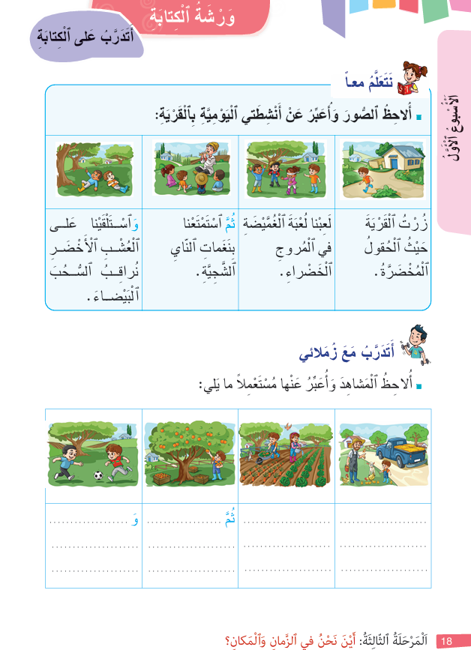
اختــتام الحـــــصة
إملاء
تعبير كتابي
قــــــــــــــــراءة
استــــــــماع وتحدث
افتتــاح الحــــصة
خذوا كراساتكم ص 18
18

Slide 53
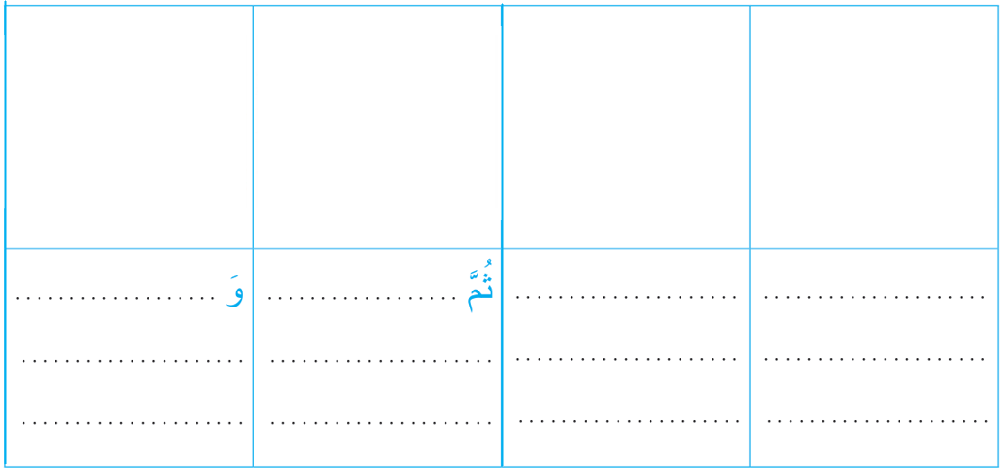
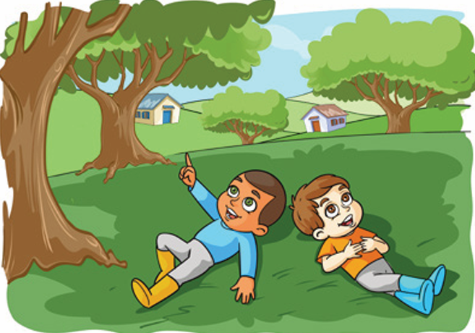
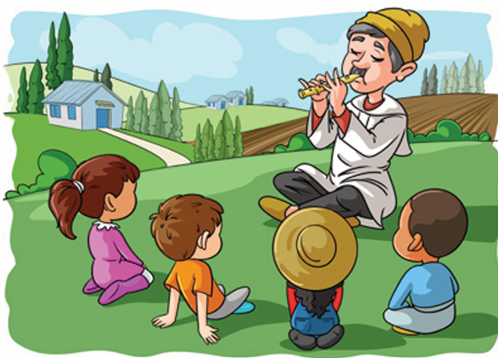
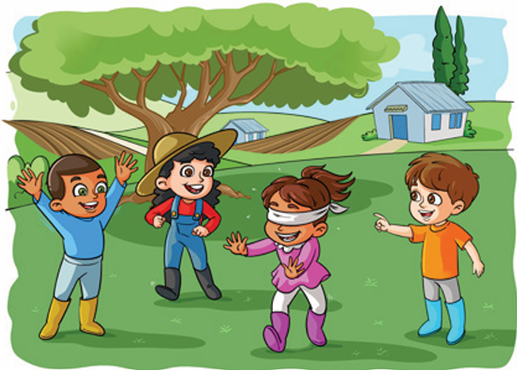
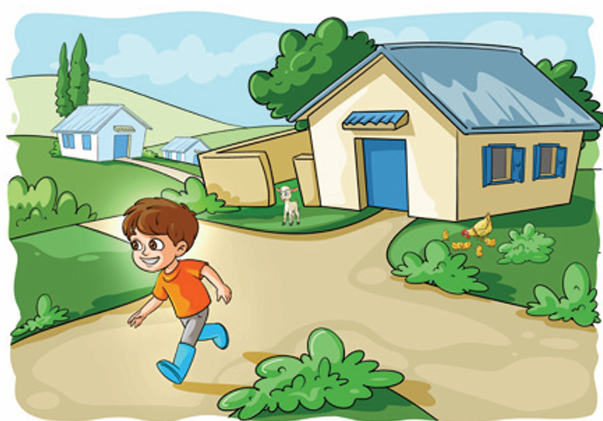
اختــتام الحـــــصة
إملاء
تعبير كتابي
قــــــــــــــــراءة
استــــــــماع وتحدث
افتتــاح الحــــصة
النشاط الأول ص 18
يشرح الأستاذ التعليمة ويقدم نمذجة (كل نقرة تناسب مرحلة من مراحل الإنجاز)
ﭐسْتَلْقَيْنا عَلى ﭐلْعُشْبِ ﭐلْأَخْضَرِ
ﭐسْتَمْتَعْنا بِنَغَماتِ ﭐلنّايِ
لَعِبْنا ﭐلْغُمَّيْضَةَ في ﭐلْمُروجِ ﭐلْخَضْراءِ
زُرْتُ ﭐلْقَرْيَةَ حَيْثُ ﭐلْحُقولُ ﭐلْمُخْضَرَّةُ
.
،
،
.

Slide 54
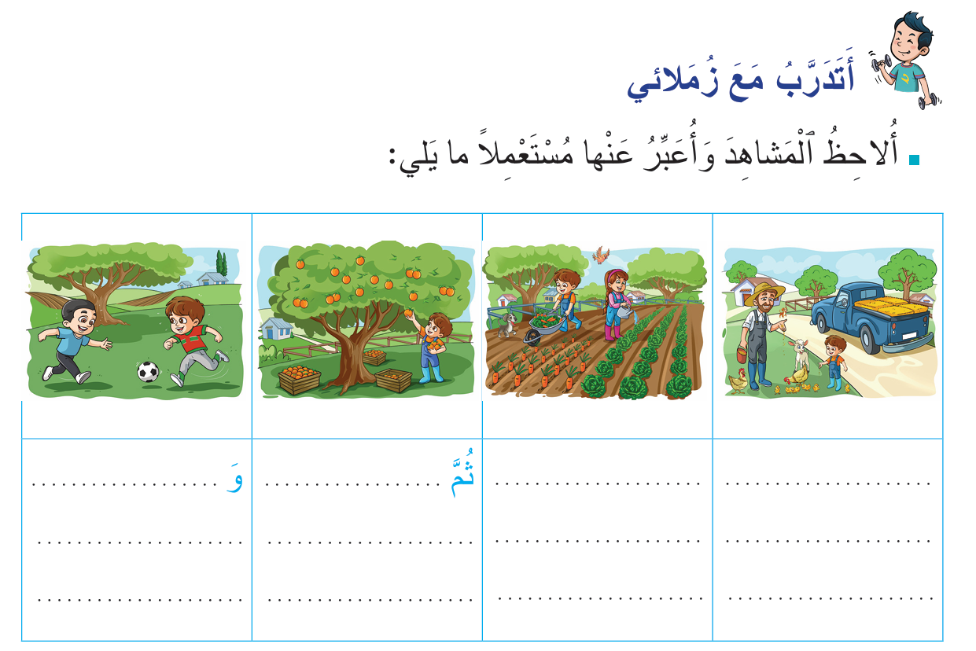
اختــتام الحـــــصة
إملاء
تعبير كتابي
قــــــــــــــــراءة
استــــــــماع وتحدث
افتتــاح الحــــصة
والآن سنمر إلى النشاط الموالي.
سنتعاون على كتابة أحداث متتابعة اعتمادا على مشاهد متسلسلة.
Notes:
يقدم الأستاذ للمتعثرين معجما يساعدهم على الإنجاز مثل كلمات البدء: زرت – جنينا – قطفنا – لعبنا...

Slide 55
اختــتام الحـــــصة
إملاء
تعبير كتابي
قــــــــــــــــراءة
استــــــــماع وتحدث
افتتــاح الحــــصة
صححوا،
لَعِبْنا كُرَةَ ﭐلْقَدَمِ.
قَطَفْتُ
جَنَيْتُ ﭐلْجَزَرَ، وَسَقَتْ أُخْتي ﭐلْخُسَّ.
زُرْتُ مَزْرَعَةَ جَدّي.
ﭐلْبُرْتُقـــــالَ.
Notes:
يقدم الأستاذ للمتعثرين معجما يساعدهم على الإنجاز مثل كلمات البدء: زرت – جنينا – قطفنا – لعبنا...

Slide 56
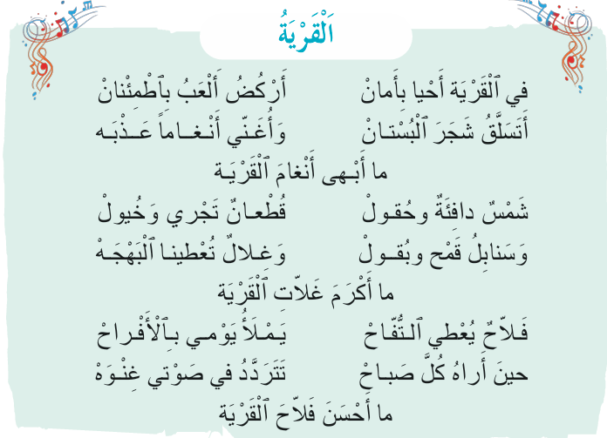
أنشدوا مع التسجيل.
كادَ يَتَحَوَّلُ أَرْنَباً
إنشاد: ذة هناء اقريشع

Slide 57
المقاعد
محدودة
15
دقـيقة
الإملاء
أسماء الإشارة

Slide 58
اختــتام الحـــــصة
إملاء
تعبير كتابي
قــــــــــــــــراءة
استــــــــماع وتحدث
افتتــاح الحــــصة
ما هي أسماء الإشارة التي تعرفتم عليها؟ ركبوها في جمل.
هذا
.................................................
هذِهِ
.................................................
.................................................
هؤُلاءِ

Slide 59
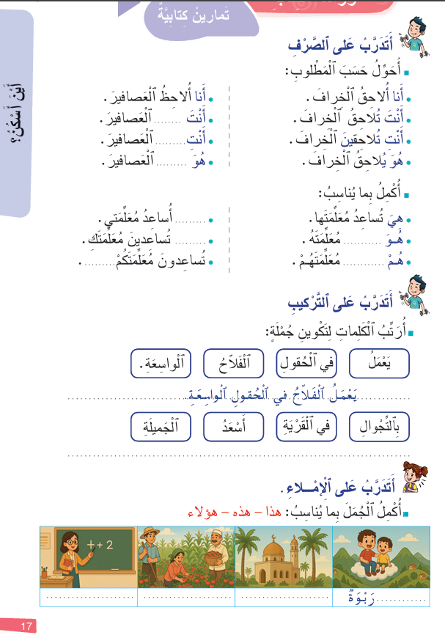
اختــتام الحـــــصة
إملاء
تعبير كتابي
قــــــــــــــــراءة
استــــــــماع وتحدث
افتتــاح الحــــصة
خذوا الكراسة ص 17 . ستكتبون جملا تتضمن أسماء الإشارة التي تعرفتم عليها

Slide 60

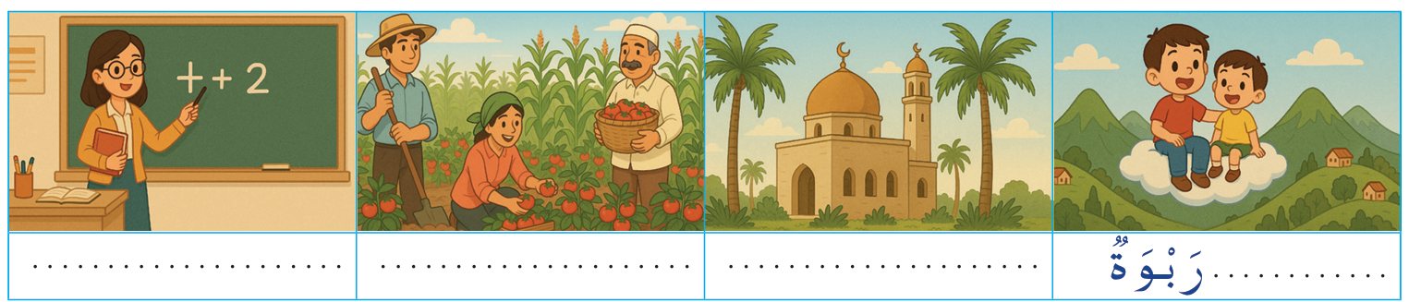
اختــتام الحـــــصة
إملاء
تعبير كتابي
قــــــــــــــــراءة
استــــــــماع وتحدث
افتتــاح الحــــصة
اكتبوا اسم الإشارة المناسب.

Slide 61
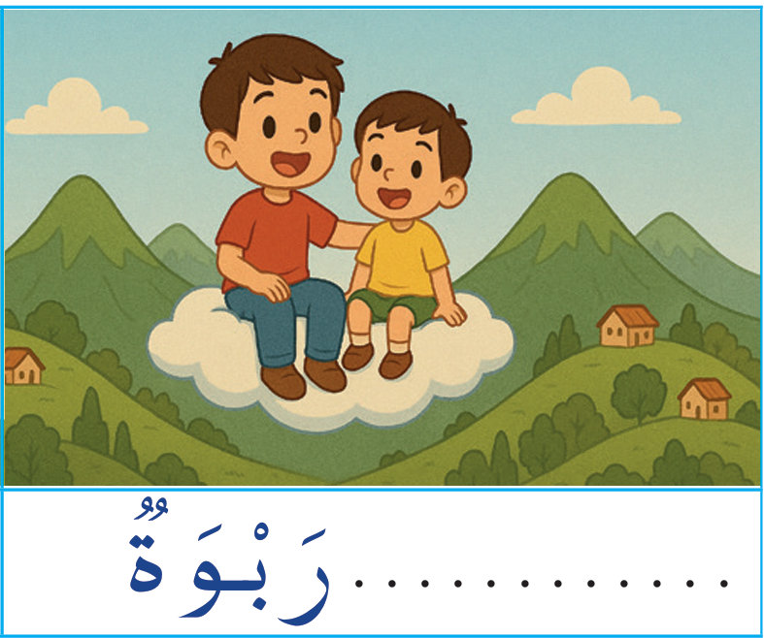
اختــتام الحـــــصة
إملاء
تعبير كتابي
قــــــــــــــــراءة
استــــــــماع وتحدث
افتتــاح الحــــصة
صححوا،
هذِهِ

Slide 62
اختــتام الحـــــصة
إملاء
تعبير كتابي
قــــــــــــــــراءة
استــــــــماع وتحدث
افتتــاح الحــــصة
اكتبوا اسم الإشارة المناسب.

Slide 63

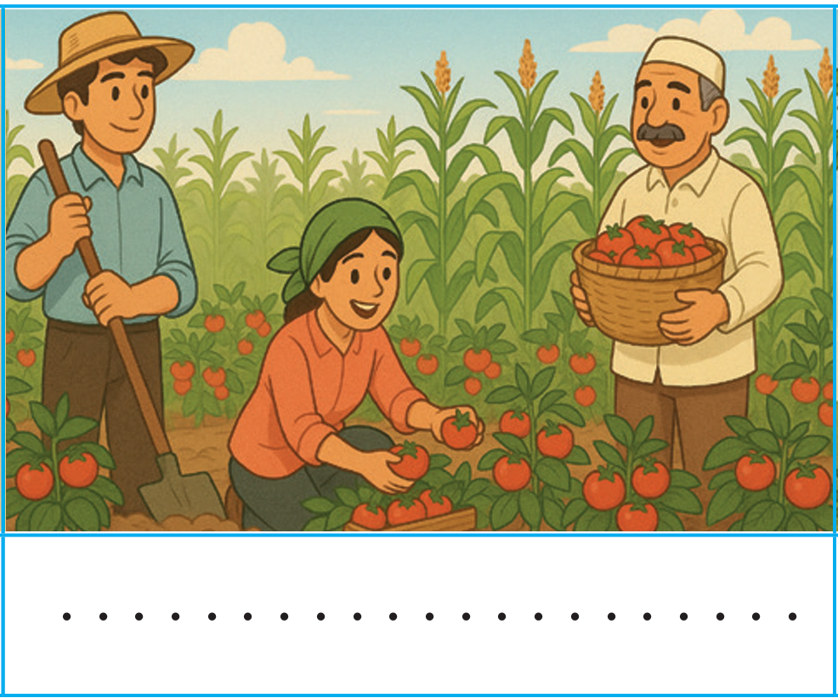
اختــتام الحـــــصة
إملاء
تعبير كتابي
قــــــــــــــــراءة
استــــــــماع وتحدث
افتتــاح الحــــصة
صححوا،
هذا مَنْزِلٌ.

Slide 64
اختــتام الحـــــصة
إملاء
تعبير كتابي
قــــــــــــــــراءة
استــــــــماع وتحدث
افتتــاح الحــــصة
اكتبوا اسم الإشارة المناسب.

Slide 65
اختــتام الحـــــصة
إملاء
تعبير كتابي
قــــــــــــــــراءة
استــــــــماع وتحدث
افتتــاح الحــــصة
صححوا،
هؤُلاءِ فَلّاحونَ.

Slide 66
اختــتام الحـــــصة
إملاء
تعبير كتابي
قــــــــــــــــراءة
استــــــــماع وتحدث
افتتــاح الحــــصة
اكتبوا اسم الإشارة المناسب.

Slide 67
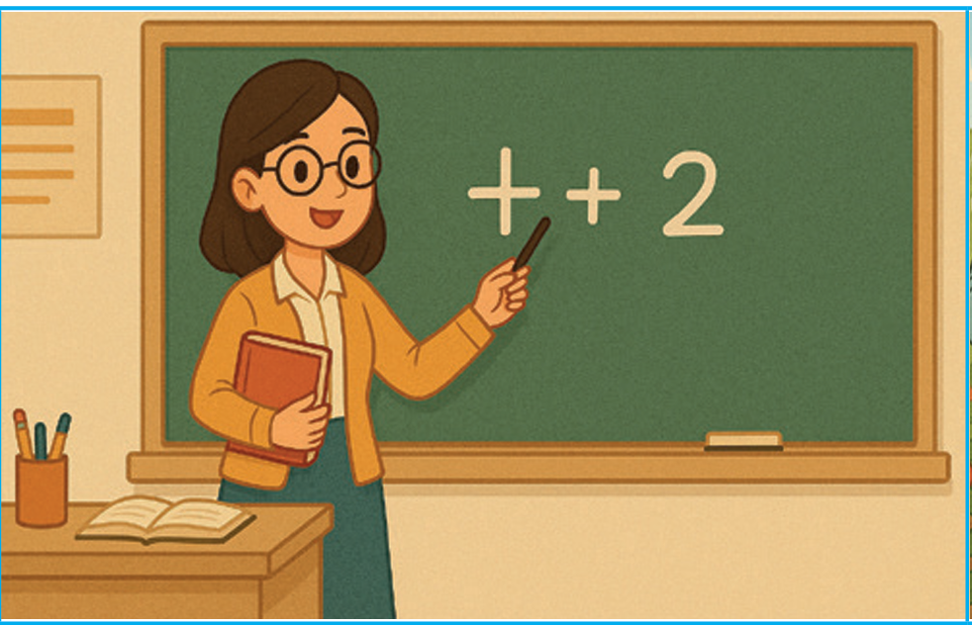
اختــتام الحـــــصة
إملاء
تعبير كتابي
قــــــــــــــــراءة
استــــــــماع وتحدث
افتتــاح الحــــصة
صححوا،
هذِهِ مُعَلِّمَةٌ.

Slide 68
اختتام الحصة
ماذا تعلمت اليوم؟
الواجب المنزلي

Slide 69
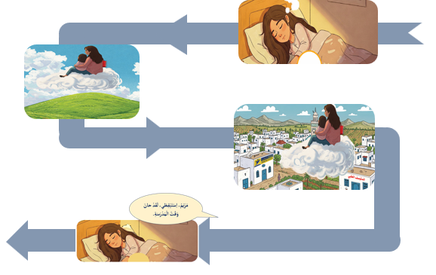
اختــتام الحـــــصة
إملاء
تعبير كتابي
قــــــــــــــــراءة
استــــــــماع وتحدث
افتتــاح الحــــصة
تدربنا على سرد الحكاية

Slide 70
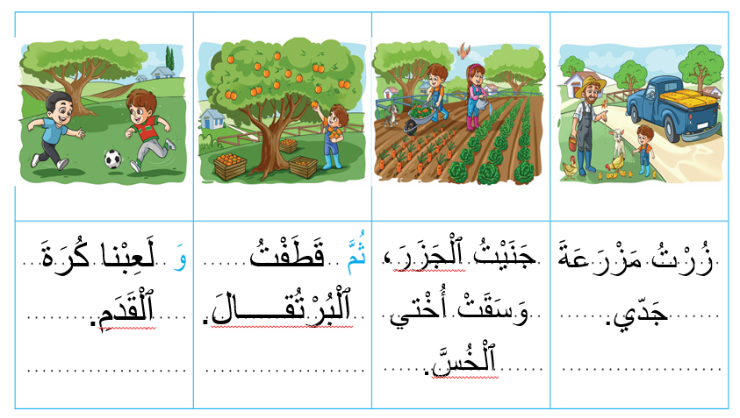
اختــتام الحـــــصة
إملاء
تعبير كتابي
قــــــــــــــــراءة
استــــــــماع وتحدث
افتتــاح الحــــصة
تدربنا على كتابة جمل متسلسلة

Slide 71
اختتام الحصة
ماذا تعلمت اليوم؟
الواجب المنزلي

Slide 72
اختــتام الحـــــصة
إملاء
تعبير كتابي
قــــــــــــــــراءة
استــــــــماع وتحدث
افتتــاح الحــــصة
اكتب 3 جمل عن زيارتك للقرية.
زُرْتُ .....................................
وَ .........................................
ثُمَّ ........................................

Slide 73
5. اختــــــــــتام الحـــــصة
4. قــــــــــــــــــــــــــــــــــــــراءة
3. استـــــــــــــــــماع وتحدث
2. معجم
1. افتتــــــــاح الحــــصة
الفائزون بنجمة التفوق هم:

Slide 74


اختــتام الحـــــصة
إملاء
تعبير كتابي
قــــــــــــــــراءة
استــــــــماع وتحدث
افتتــاح الحــــصة
إلى اللقاء في الحصة المقبلة

